Slide 1
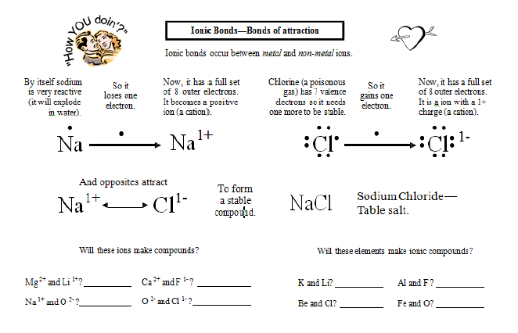
no
yes
no
yes
yes
no
yes
yes

Slide 2
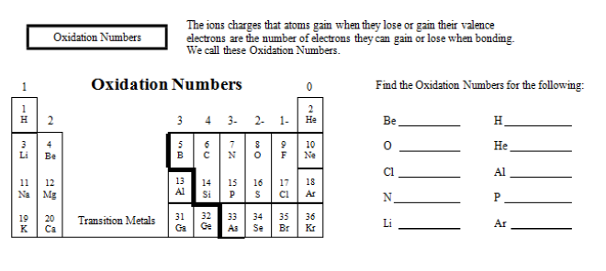
2+
1+
2-
0
1-
3+
3-
3-
1+
0

Slide 3
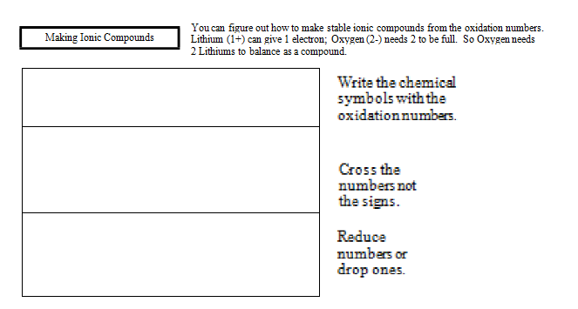
Li¹⁺ O²⁻
Li¹⁺ O²⁻
Li₂O₁
Li₂O

Slide 4
